Slide 1

Session Banner - SSOmmelier del Dato: servire la risposta giusta, al momento giusto
Notes:
This is the opening banner slide for 'SSOmmelier del Dato: servire la risposta giusta, al momento giusto'. The session is presented by: Luca Malinverno. This slide sets the visual theme for the presentation.

Slide 2
SSOmmelier del Dato: servire la risposta giusta, al momento giusto
Presented by: Luca Malinverno
Notes:
Main title slide displaying 'SSOmmelier del Dato: servire la risposta giusta, al momento giusto'. Presented by: Luca Malinverno. Use this slide to introduce the session topic.

Slide 3
Event Sponsors
Notes:
Sponsor acknowledgment slide. Take a moment to thank the event sponsors and explain their support for the conference.

Slide 4
SSOmmelier del Dato: servire la risposta giusta, al momento giusto
Description: In questa sessione raccontiamo come un agent creato con Microsoft Copilot Studio sia stato portato su Teams per un’azienda leader nel Beverage & Food, mettendo al centro permessi SharePoint e user experience conversazionale. La sfida non era “far parlare il bot”, ma farlo rispondere solo a chi è ...
Notes:
Detailed session information for 'SSOmmelier del Dato: servire la risposta giusta, al momento giusto'. Session description: In questa sessione raccontiamo come un agent creato con Microsoft Copilot Studio sia stato portato su Teams per un’azienda leader nel Beverage & Food, mettendo al centro permessi SharePoint e user exp.... Review the session objectives and speaker credentials.

Slide 5
Demo: SSOmmelier del Dato: servire la risposta giusta, al momento giusto
Notes:
Demo section for 'SSOmmelier del Dato: servire la risposta giusta, al momento giusto'. This slide is for live demonstrations. Ensure all demo materials are prepared and tested.

Slide 6
Questions & Discussion
Notes:
Q&A slide for 'SSOmmelier del Dato: servire la risposta giusta, al momento giusto'. This is time for audience questions and discussion. Prepare to address common questions about the topic and invite participation.

Slide 7
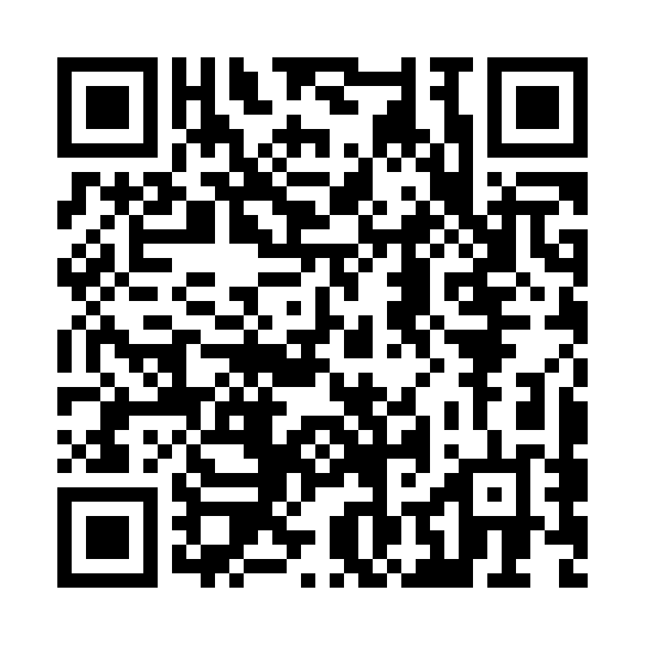
Please Vote for This Session
Vote for Session - SSOmmelier del Dato: servire la risposta giusta, al momento giusto
Notes:
Voting slide for 'SSOmmelier del Dato: servire la risposta giusta, al momento giusto'. Ask audience to scan the QR code or visit https://vote.dotnetdev.it/vote/4o2cmr0q/1018452 to vote. Emphasize the importance of feedback.

